Slide 1
Влияние развлекательного контента на сознание детей. Окно Овертона
МБОУ Гимназия № 5 имени Героя Советского Союза А.И. Алексеева
Подготовила
Педагог-психолог Шипилова Е.И.
Сергиев Посад, 2025 г.

Slide 2
Понятие «Развлекательный контент»
1
Для детей не существует такого понятия, как развлекательный контент. Вся информация, которую получает ребёнок в детстве, является для него обучающей. Всё увиденное в интернете воспринимается ребёнком как реальный мир, а учитывая то время, которое он там проводит, которое зачастую занимает гораздо больше времени нахождения его в реале, именно правила и установки виртуального мира для него и становятся приоритетными.
Основа человеческой личности формируется в детстве, и если в этот период жизни ребёнку внушать какие-нибудь идеи или модели поведения, то он таким человеком скорее всего и вырастет, и потом это будет уже очень сложно, изменить.

Slide 3
Окно Овертона
2
Ждозеф Овертон – американский политический аналитик, юрист(04.01.1960, — 30.06.2003). Овертон показал, как в течение некоторого времени, используя определенные технологии манипулирования общественным мнением с помощью СМИ, можно неприемлемые идеи сделать популярными.

Slide 4
Этапы «окна Овертона»
3
1 этап. Берётся любое явление, которое категорически не приемлемо обществом. Эта тема начинает активно обсуждаться, зачастую под благовидными предлогами: «А что в том или ином явлении такого плохого? Почему это делать нельзя? Мы же видим, что например, вот эти люди это делают, они при этом счастливы и никого не задевают?» Так формируется повестка: «эта тема, конечно, запретная, но не настолько, чтобы мы о ней не могли говорить. У нас свобода слова и можно высказывать свое личное мнение»
2 этап. Начинают использовать более нейтральные термины неприемлемого ранее явления, находится исторический прецедент (известной личности или события), который бы оправдывал в глазах части общества данное явление.
3 этап. После того как предоставлен легитимирующий прецедент, появляется возможность двигать эту тему в область приемлемого.
4 этап. Ранее запретное явления становится темой ток-шоу и новостных выпусков. Создается различная медиа-продукция (фильмы, песни, выставки), освящённой ранее запретной теме. Привлечение «звёзд» шоу-бизнеса к раскрутке идеи.
5 этап. К пятому этапу движения «окна Овертона» тема в обществе разогрета до такой степени, что ее можно перевести в категорию «нормы» и «актуальной политики». Публикуются социологические опросы, якобы подтверждающие высокий процент сторонников того или иного табу, желающих легализовать ранее недопустимые явления.

Slide 5
Направления внедряемых «вирусов»
в сознание детей
4
Стимулирование инфантильного поведения среди детей и взрослых;
Прививание эгоцентрической картины мира;
Формирование образа «успешного» человека;
Секс и насилие вместо доблести и любви;
Стимулирование бессмысленного потребления;
Табу на благородство;
Разрушение семейных ценностей;
Воспитание девочек и мальчиков по общим стандартам;
Саморазрушительный образ жизни и многое другое…

Slide 6
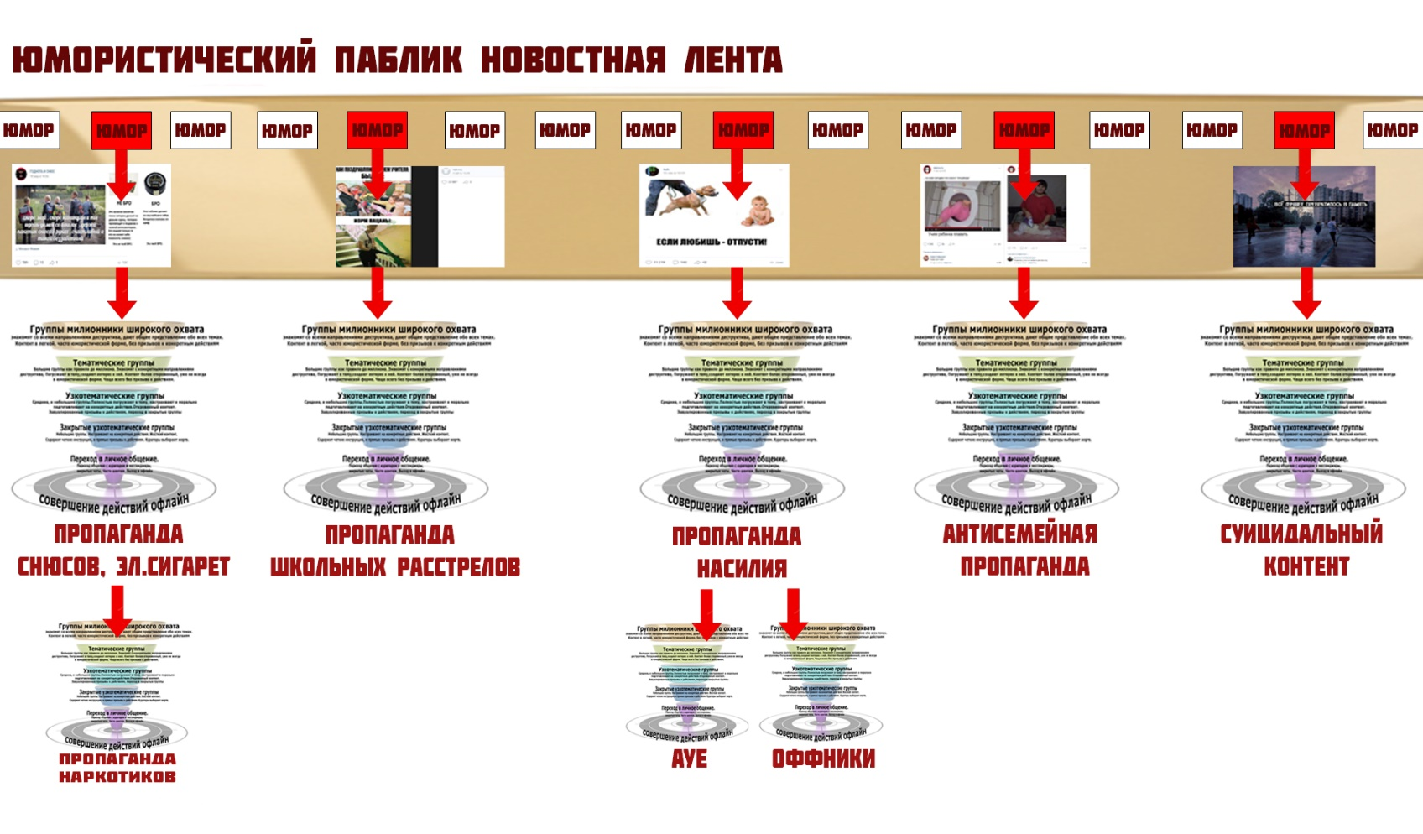
Окно Овертона
5
По технологии «окна Овертона» в Европе уже навязаны: законные наркотики, однополые браки, и др. Если окно работает среди взрослого населения, то с детьми эти манипуляции срабатывают еще быстрее. Чаще всего это начинает происходить через юмор.

Slide 7
Как удерживают внимание детей
6
Алгоритмы анализируют предпочтения ребенка и предлагают ему контент и рекламу в соответствии с этими предпочтениями:
во-первых, предлагаемый ребенку контент ограничивается определенной тематикой, сужая кругозор ребенка;
во-вторых, алгоритмы способны продвигать «нужный» контент;
в-третьих, бесконечный поток контента способствует увеличению экранного времени.

Slide 8
7

Slide 9
Эпоха интернета
8

Slide 10
Профилактика цифровых рисков. Рекомендации для педагогов
9
Создание доброжелательной психологической атмосферы в образовательном учреждении, свободной от проявлений психологического насилия, — задача всех участников образовательного процесса.
Воспитание доброжелательного отношения к людям, уважение к личности каждого — важнейшая задача всех институтов социализации.
Развивайте в подростках эмоциональный интеллект, важный навык в их настоящей и будущей жизни: умение понимать и управлять своими эмоциями, умение понимать эмоции других и управлять ими.
Важно замечать изменения в поведении детей. Если ребенок становится замкнутым и скрытным, испытывает тревогу, пребывает в плохом настроении — возможно, он стал жертвой кибербуллинга и ему нужна поддержка.
Включать в план воспитательной работы просветительские мероприятия, связанные с установлением личных границ, проблемой знакомства с новыми людьми, особенно в Интернете, о личной и приватной информации.
Развивать умение прогнозировать последствия своих действий, устанавливать причинно-следственные связи между информационным воздействием, поступками и последствиями в будущем.
Просматривайте страницы детей в социальных сетях. Обращайте внимание на сообщества, в которых дети состоят.
Обсуждайте с родителями вопросы превышения норм экранного времени и методы его профилактики.
Информируйте родителей о риске интернет-зависимости и особенностях ее профилактики.
Используйте вместе с детьми Интернет и цифровую среду для конструктивного и позитивного познания мира. Покажите детям сильные стороны цифровых технологий, их возможности, а не только риски.
Личный пример. Ограничьте использование личных цифровых устройств в образовательном учреждении, чтобы показать детям важность живого общения и совместной активности.
Создавайте среду, где подросток может самоутвердиться и проявить свои таланты социально приемлемым путем, где можно прославиться без угрозы для жизни или репутации.
Предложите волонтерство и групповые командные виды спорта, где также формируются правила и устремления;
Предложите театральную студия или киностудию. Через постановку художественных произведений прививается мораль, нравственность, законность.

Slide 11
Профилактика цифровых рисков. Рекомендации для родителей
10
Создавайте для детей активную, насыщенную эмоциями и положительными событиями среду, в которой ребенок сможет реализовать свои способности и таланты и от которой ему(ей) не захочется «прятаться» в Интернете.
Воспитывайте уважение к здоровью, формируйте культуру здорового образа жизни, в том числе на собственном примере.
Необходимо показывать семейные традиции, раскрывать полезные и важные функции семьи, демонстрировать модели доверительных отношений между мужем и женой. Формируйте свои семейные правила и традиции, которые помогут заполнить «вакуум» ценностей и смыслов.
Поощряйте общение ребенка со сверстниками. Познакомитесь с ними, разрешите ребенку пригласить друзей к себе в гости. Уважайте выбор ребенком своих друзей.
Не оставляйте подростка наедине с его трудностями и проблемами. Несмотря на кажущуюся готовность и демонстрируемое стремление к самостоятельности, подростки нуждаются в поддержке и помощи. В большинстве случаев у них еще нет ресурсов (ни эмоциональных, ни психологических, ни материальных), чтобы справиться с возникающими жизненными сложностями. В вашем лице дети должны чувствовать поддержку и опору; они должны знать, что всегда могут обратиться к Вам за помощью — что в любой ситуации вы не осудите их, но поможете вместе найти решение.
Разными способами поддерживайте контакт с подростком, не давайте ему «уходить» из коммуникации. Главный способ взаимодействия — это общение в совместной деятельности. Коммуникация является также диагностическим инструментом взаимодействия в любых отношениях: как только общение прерывается — это уже является симптомом нарушения отношений.
Разговаривайте с детьми о правилах поведения: о морали, нравственности, законах. Очень важно формировать у них правовое самосознание, предупреждать о возможных последствиях правонарушений. Вместе с тем важно не превращать эти разговоры в постоянные нравоучения — лучше приводить примеры из жизни литературных героев, кинофильмов, рассказывать о социально значимых людях, о кумирах подростка.
Обсуждайте с детьми их возможный жизненный путь, профессиональную карьеру и ценности, связанные с трудом, реализацией их талантов и способностей. Опирайтесь на успешные примеры родственников, друзей, известных людей. Это поможет ребенку найти ресурс для построения своей собственной профессиональной карьеры.
Необходимо регулярно обсуждать темы добра и зла со своими детьми.
Если ребенок стал проводить в социальных сетях слишком много времени, не хочет рассказывать о своих друзьях, нервничает, когда видит, что вы находитесь рядом в момент его общения, — все это может указывать на наличие проблемы. В этом случае необходимо деликатно поговорить с ребенком, рассказав ему о своих чувствах и переживаниях.
Просматривайте страницу своего ребенка и страницы его друзей и одноклассников в социальных сетях. Обращайте внимание на сообщества, в которых ребенок состоит, на записи на стене.

Slide 12
Профилактика цифровых рисков. Рекомендации для родителей (продолжение)
11
Обсуждайте вместе видеоролики, которые показывает Вам ребенок. Обсудите вместе какие явные или скрытые смыслы содержит в себе этот ролик и чему склоняет. Этим вы способствуете развитию критического мышления ребенка.
Установите программы, способные блокировать сайты с нежелательным контентом. Хоть частично, но они будут фильтровать запрещенный контент.
Попробуйте вместе с ребенком выяснить причины его чрезмерного увлечения Интернетом. Возможно, дело в неправильном стиле родительского воспитания, который практикуется в вашей семье. Авторитарный (когда ребенку ничего нельзя делать без спроса) и попустительский (модель «делай все, что хочешь») стили родительского воспитания (Смирнова, 2013) могут провоцировать уход детей в виртуальный мир. При авторитарном стиле ребенку не хватает свободы для выражения своих эмоций, а Интернет предоставляет множество способов для самовыражения. При попустительском стиле ребенку не хватает родительского общения и внимания, а в Интернете можно восполнить это т дефицит.
Регулярно повышайте собственную грамотность и грамотность вашего ребенка в области цифровой гигиены.
Используйте вместе с детьми Интернет и цифровую среду для конструктивного и позитивного познания мира. Покажите детям сильные стороны цифровых технологий, их возможности, а не только риски.
Формируйте этическую культуру взаимодействия в цифровой среде. Этика работы в сети Интернет, общение в социальных сетях и почте требуют соблюдения нравственных и моральных норм. Различные материалы могут помочь подросткам разобраться в этих вопросах — например, «Цифровой этикет» от Ольги Лукиновой (Лукинова,2020).
Будьте примером. Ограничьте использование гаджетов перед сном (желательно прекратить взаимодействие с экранами хотя бы за 1 час до сна). Не рекомендуется размещать в детских комнатах телевизор, компьютер или оставлять ребенку на ночь телефон. Это негативно сказывается на качестве и количестве сна.
Развивайте в детях навыки саморегуляции. Договаривайтесь с ребенком о моменте, когда нужно будет выключить/вернуть вам гаджет.
Не используйте гаджеты и медиаконтент для отвлечения и успокоения маленьких детей. Это может иметь негативные последствия для развития ребенка.
Не используйте дополнительное экранное время для поощрения ребенка. Лучшим поощрением для младших школьников является время, потраченное на совместные прогулки и активные занятия на свежем воздухе или другие виды совместного времяпровождения.
Главное — не породить у ребенка страхи, а продемонстрировать пример объективного отношения к этому непростому явлению.

Slide 13
Методики диагностики цифровых рисков младших школьников
12
Среди методик диагностики цифровых рисков, предназначенных для младших школьников и их родителей, можно отметить:
«Тест для младших школьников на определение компьютерной зависимости» О.Л. Кутуевой (Шишкина, 2022) адресован младшим школьникам и предназначен для выявления склонности к компьютерной зависимости. Методика не имеет сложных подсчетов и позволяет быстро узнать результат;
«Тест на определение компьютерной зависимости у младших школьников для родителей» В.Г. Писарева (Шишкина, 2022) содержательно похож на тест О.Л. Кутуевой, но адресован родителям младших школьников. Его отличительной чертой является наличие рекомендаций.

Slide 14
Методики диагностики цифровых рисков у подростков
13
1. Опросник Психологические проблемы подростков в реальной и виртуальной среде» (Л.А. Регуш и др., 2023). Выявление подростков группы риска посредством анализа паттернов поведения в виртуальной среде, которые могут привести к возникновению психологических проблем в реальной жизни.
2. Общая шкала проблемного использования Интернета-3 (GPIUS3) (А.А. Герасимова, А.Б. Холмогорова, 2018. Выявление сложностей с саморегуляцией, предпочтение виртуальной среды реальной, а также оценка эмоционального отклика на онлайн-деятельность.
3. Опросник поведения в Интернете (А.Е. Жичкина, 2004). Выявление уровня активности в онлайн-пространстве, анализ мотивов нахождения в виртуальной среде, диагностика предпосылок развития интернет-зависимости. Методика прошла адаптацию на подростках и молодых людях от 15 до 21 года.
4. Шкала интернет-зависимости Чена (шкала CIAS) (С.Х. Чен и др., 2003, в адаптации В.Л. Малыгина и др., 2011). Позволяет диагностировать не только факт наличия или отсутствия зависимого поведения, но и фиксировать его специфику.
5. Опросник Восприятие Интернета (Е.А. Щепилина, 2010). Выявление особенностей использования подростком интернет-среды и определение возможных факторов риска.
6. Тест-опросник степени увлеченности младших подростков компьютерными играми (А.В. Гришина, 2014). Измерение степени компьютерной зависимости у детей 11–12 лет.
7. Шкала зависимости от смартфона (SAS)(Квон и др., 2013, в адаптации В.П. Шейнова, 2020). Методика фокусируется на проблематичном использовании мобильного телефона и учитывает такие критерии зависимости, как симптомы отмены и толерантности, установление отношений и связей в киберпространстве, негативное влияние на выполнение рутинных повседневных обязанностей и др. Опросник прошел апробацию на респондентах 16–67 лет.

Slide 15
Куда обращаться, если ребенок встретился с киберриском?
14
1.Пожаловаться на запрещенный контент можно на сайте Роскомнадзора. https://eais.rkn.gov.ru/feedback/
2.В Информационном центре Следственного комитета России работает круглосуточная телефонная линия «Ребенок в опасности». 8 (800)100-12-60 (#1).
3.Также можно легко набрать короткую запоминающуюся комбинацию — 123.
4.В России действует Молодежный цифровой омбудсмен. На сайте команды омбудсмена есть «цифропомощь»: сервис подачи обращений для молодых людей, которые столкнулись с проблемами в Интернете. URL: https://youthombudsman.ru/help
5.На сайте kiberbulling.net собраны подробные советы экспертов-психологов для тех, кто стал жертвой, свидетелем или автором травли в сети.
Рекомендуемые ресурсы для повышения цифровой грамотности:
• Образовательный портал Альянса по защите детей в цифровой среде «ЦИФРАтека. База практических знаний». URL: https://cifrateka.ru/
• Вестник Киберполиции России в Телеграм. URL: https://t.me/s/cyberpolice_rus
• Касперский детям. URL: https://kids.kaspersky.ru/
• Проект технологической компании VK #неткибербуллингу. URL: https://kiberbulling.net/
• Материалы АНО «Центр изучения и сетевого мониторинга молодежной среды». URL: https://www.cism-ms.ru/poleznye-materialy/

Slide 16
Памятка детям и подросткам
15
Всё, что вы пишете в Сети, сохраняется навсегда, поисковики найдут сказанное даже через годы.
Через несколько лет вы будете совершенно другим человеком, у вас будут новые друзья, знакомые, новая работа и возможно ДРУГИЕ ВЗГЛЯДЫ.
Через годы вам будет неудобно, стыдно или невыгодно иметь такие цитаты, такие фотографии и такие связи.
Ваше сетевое поведение может аукнуться при поступлении в вуз или на работу, при женитьбе или подаче на визу.
Поисковики помнят всё. Есть закон о забвении, но его используют только в очень серьезных случаях и часто это только привлекает дополнительное внимание.
Фотографии и тексты можно в дальнейшем удалить, но к тому времени они могут разойтись по чужим аккаунтам и ресурсам.
Не поддавайтесь на манипуляции, критично относитесь к различным предложениям, это убережет вас от заражения разрушительными идеями.
Всё, что вы пишете в сети, публично.
Кнопки «Удалить из интернета» не существует, но если вы уже разместили где-либо негативную информацию, удалите её как можно быстрее, пока информация не сильно распространилась.
Если уж заходить в цифровую среду, то за чем-то конкретным с планируемым результатом (узнать, скачать, сообщить). Вы должны ясно понимать, что именно там будете делать, сколько времени проведете, что там возьмете, когда и с чем оттуда выйдете.
Формируйте свою этическую культуру взаимодействия в цифровой среде. Различные материалы могут помочь разобраться в этих вопросах — например, «Цифровой этикет» от Ольги Лукиновой (Лукинова,2020).

